Slide 1
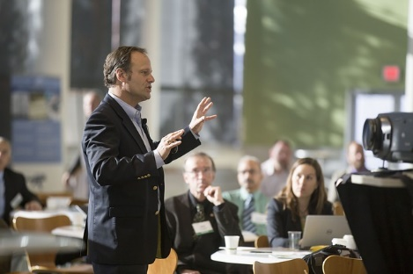
6 INCONTRO
PUBLIC SPEAKING
incambiamento.blog

Slide 2
DI COSA PARLEREMO OGGI?
COME
MUOVERSI
2. STRUTTURA DEL DISCORSO DI AUTOPRESENTA-ZIONE:
ELEVATOR PITCH
3. LE OBIEZIONI:
COME GESTIRE IL DISSENSO

Slide 3

1. COME MUOVERSI
È importante usare al meglio lo spazio a nostra disposizione, quando parliamo dinanzi al pubblico, per evitare di:
annoiare
distrarre o infastidire
e per trasmettere al meglio i messaggi che vogliamo dare al nostro pubblico.

Slide 4

COME MUOVERSI: 3 TIPI DI ANCORE
SPAZIALI
Mi sposto in 3 punti
TEMPORALI
Mi muovo su una linea del tempo
NEI DIALOGHI
Uso due punti del palco
L’ancora è un modo per associare ciò
che dico a un gesto, in questo caso spostarmi in uno spazio in modo da ricordare

Slide 5
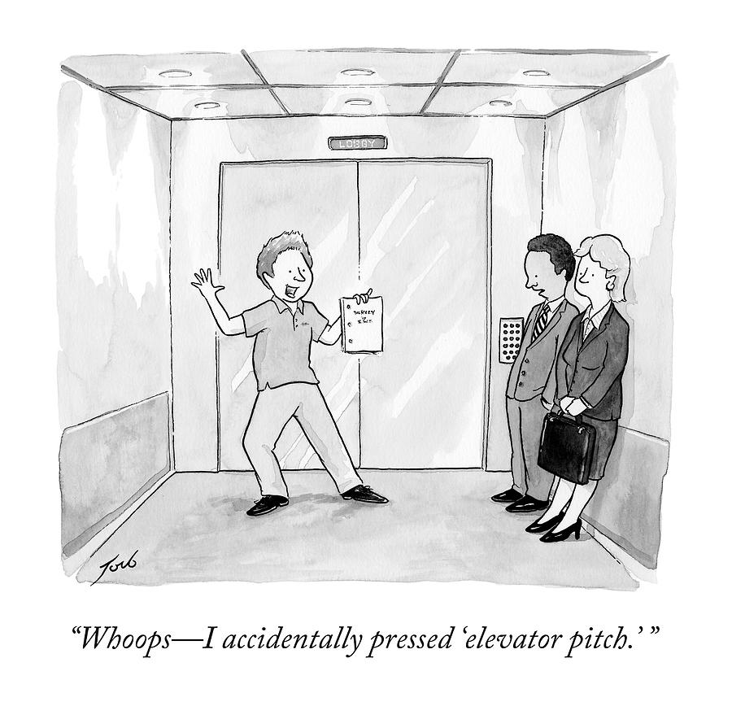
2. ELEVATOR PITCH: COS’È?
È un breve discorso di autopresentazione,
in un tempo che va dai 60 sec ai 2 minuti
(il tempo di una corsa in ascensore).

Slide 6
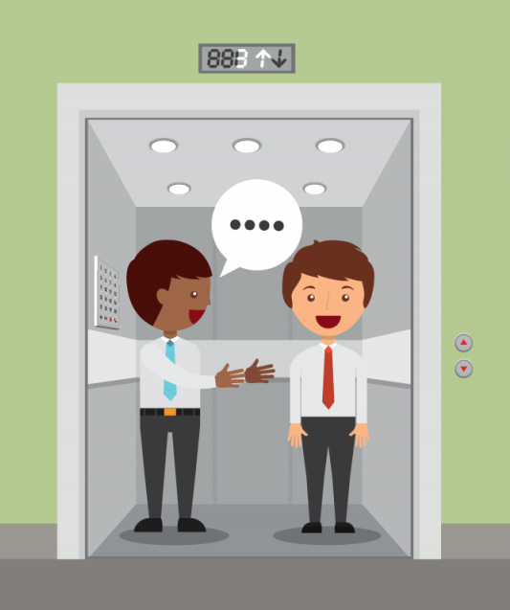
COME CREARE UN PITCH ELEVATOR
INCIPIT ACCATTIVANTE: STORIA, CITAZIONE, DOMANDA
CHI SEI: TUA PRESENTAZIONE ESSENZIALE
DIRE QUALE NECESSITÀ, PROBLEMA RISOLVI
MOSTRARE UNA SOLUZIONE POSSIBILE
MOSTRARE UN BENEFICIO PER CHI TI ASCOLTA
MOSTRARE PERCHÉ IL TUO PROGETTO DÀ LA SOLUZIONE
INVITO ALL’AZIONE SPECIFICO

Slide 7
INCIPIT ACCATTIVANTE:
STORIA, CITAZIONE, DOMANDA
2. CHI SEI: TUA PRESENTAZIONE ESSENZIALE
3. DIRE QUALE NECESSITÀ, PROBLEMA RISOLVI
PRESENTAZIONE
DI TE E DI COSA FAI
‘’Le case sono fatte per viverci, non per essere guardate’’
Buonasera, sono/siamo agenti immobiliari… ci occupiamo di…
Molti non sanno come muoversi nel mercato immobiliare e trovare la casa che risponda ai loro bisogni, noi li aiutiamo…

Slide 8
4. MOSTRARE UNA POSSIBILE SOLUZIONE
5. MOSTRARE UN BENEFICIO PER CHI TI ASCOLTA
6. MOSTRARE PERCHÉ IL TUO PROGETTO DÀ LA SOLUZIONE
PERCHÉ SCEGLIERE
TE E
IL TUO PROGETTO
4. Per noi è importante che si scelga la casa più adatta a sé, quindi, organizziamo dei brevi corsi con architetti e…
5. Chi segue i nostri corsi ha realizzato l’obiettivo di acquistare una casa rispondente alle sue necessità, infatti molti…
6. Il nostro progetto è stato pensato e attuato con un équipe di professionisti, mira al benessere delle persone…

Slide 9
COSA VUOI CHE FACCIA CHI TI ASCOLTA?
7. INVITO ALL’AZIONE SPECIFICO
7. Perché, dunque, aspettare? Consulta il nostro sito il blog, venite a trovarci in sede… o ti aggiungiamo nella nostra mailing list… o partecipa al nostro primo incontro del corso gratuitamente… o…

Slide 10
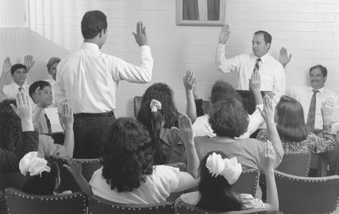
3. GESTIONE DEL DISSENSO
Di fronte a qualcuno che dissente su ciò che si sta dicendo è importante che:
l’oratore abbia una maturità tale da saper gestire obiezioni ed eventuali provocazioni,
nel rispetto di chi obietta e del resto dell’aula

Slide 11
COME GESTIRE IL DISSENSO? 3 MODI
Ascoltare e chiedere in cosa consiste il dissenso:
Specificamente in cosa non è d’accordo con ciò che dico?
1. Accogliere l’obiezione e ringraziare chi l’ha fatta:
La ringrazio per quanto sta dicendo perché mi dà l’opportunità di parlare anche di…, di chiarire ancora…

Slide 12
2. Rinviare a un momento successivo la risposta:
La ringrazio, ma per rispondere al meglio a quanto chiede,
mi riservo di farlo dopo la lezione
3. La riprova sociale,
ossia rivolgersi all’aula e far rispondere all’aula,
se l’obiezione è fuori tema o è una provocazione:
La ringrazio per il suo intervento, e non essendo in linea col tema affrontato, chiedo all’aula cosa ne pensa

Slide 13

ESERCIZIO DEL
A. Un corsista: presenta un’idea o una parte del suo discorso
B. Gli altri: obiettano
A. Il corsista: gestisce il dissenso

Slide 14
RIEPILOGO
COME
MUOVERSI
2. STRUTTURA DEL DISCORSO DI AUTOPRESENTA-ZIONE:
ELEVATOR PITCH
3. LE OBIEZIONI:
COME GESTIRE IL DISSENSO

Slide 15
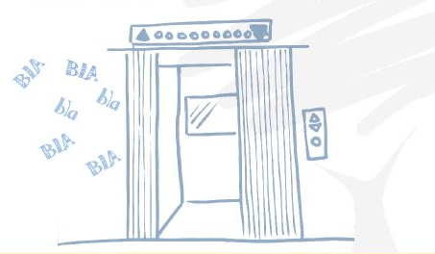
ESERCIZIO A CASA:
PREPARA IL TUO ELEVATOR PITCH
1. PRESENTAZIONE
DI TE E DI COSA FAI
2. PERCHÉ SCEGLIERE
TE E IL TUO PROGETTO
3. COSA VUOI CHE FACCIA
CHI TI ASCOLTA?

Slide 16
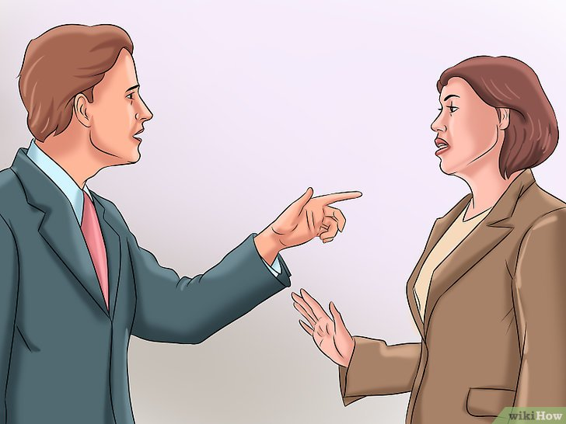
«Ogni essere umano vuole vedere riconosciuta
la sua superiorità.
E poiché tutti vogliamo
la stessa cosa
il conflitto è inevitabile».
(Hegel)
incambiamento.blog

